Slide 1
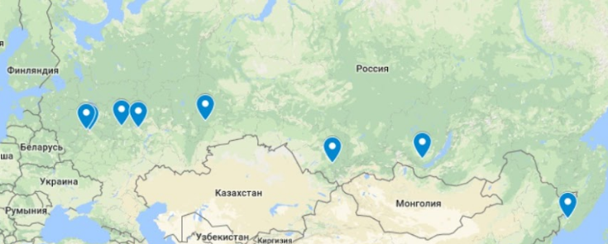
Игровая образовательная сессия “PRO науку и искусство” Научный руководитель: Трояновская Н.И., к.п.н., зам. директора по УВР
Замысел: расширить представления учащихся о практическом применении материала учебных предметов через создание собственного проектного продукта.
возможность учиться “без парты”;
развитие soft skills (“мягких навыков”);
формирование проектной и сетевой компетентностей;
изучение и использование сетевых средств, сервисов, вебинарных платформ;
освоение способов сбора информации из самых разных источников (“живые уроки”, лекции и мастер-классы специалистов, Интернет-ресурсы, обмен информацией и т.д.)

Slide 2
Игровая образовательная сессия “PRO науку и искусство”
Постановка задач сессии
Установочные занятия (экспресс-курсы, лекции и т.д.)
Сбор информации («живые уроки», мастер-классы)
Проектирование
Представление результатов сессии
Исследование образовательной ситуации, проблематизация, идея изобретения.
Мастер-классы, экскурсии, лекции специалистов (заполнение информационных карт, освоение сетевых инструментов)
Проектирование изобретения «на расстоянии» (распределение сил внутри команды в зависимости от наличия ресурсов, интереса, способностей и т.п.)
Промежуточные онлайн-встречи (отчет о работе, коррекция и т.п.)
Представление результатов проектирования. Рефлексия. Продумывание доработки проектов, продолжение проекта и т.д.

Slide 3
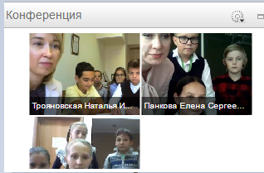
Игровая образовательная сессия “PRO науку и искусство”
Широкий спектр предметных и межпредметных направлений сессии:
- “История и география, биология”;
- “Математика”;
- “Технология и искусство”;
- “Филология”;
- “Английский язык”
Электронная книга «Загадки треугольника»
Интерактивная карта «История медицины»
Электронная книга кроссвордов
Интерактивный альманах «PROSTO о нобелевских лауреатах»
Карта промыслов Нижегородской и Томской областей
Изобретения детей:+
Знакомство, интерес: +
Новый/другой опыт: +
Знания, умения: +
Викторины, игры:+

Slide 4
